Slide 1

СTF Practice at Samsung

Slide 2
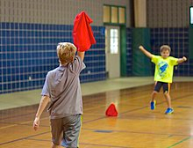
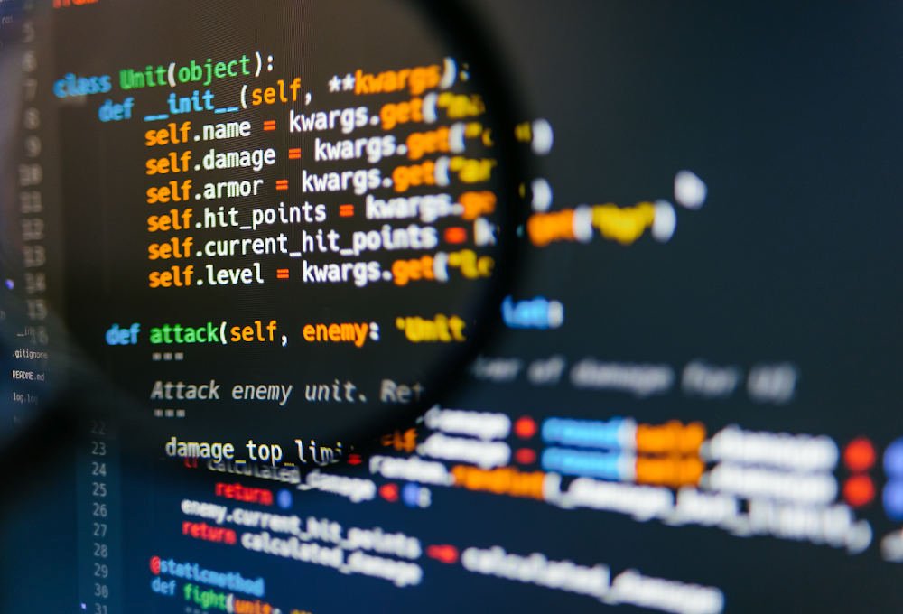
CTF Competition
Темою нашої практики було CTF – Capture The flag. Це змагання по кібербезпеці, в якому учасники шукають вразливості системи і вирішують задачі в пошуках ‘прапорів’, що дає можливість отримати досвід машинного захисту і реагування на напади. Сама назва CTF була взята з гри в реальному житті, де одна команда намагається захопити прапор іншої.

Slide 3
Tasks
В нашому випадку це був jeopardy стиль CTF, в якому на відміну від стилю атака-захист, всі учасники намагаються набрати найбільшу кількість балів, щоб отримати прапор від організаторів, а не атакують одна одну, щоб отримати прапор у іншої команди.
Завдання поділяються на різні категорії, в нашому випадку це були Simple Crypto, Steganography, Miscellaneous, Crypto, Android, Osint, Reverse Engineering.
Ми використовували знання криптографії – способи зашифрувати секретну інформацію, стеганографії – способи передати інформацію, приховуючи сам факт її передачі, технологію Osint – спопоби пошуку інформації з ідкритих джерел, технологію RE – дослідження деякого пристрою чи програми з метою розуміння принципів роботи досліджуваного об'єкта.

Slide 4
Crypto tasks
Для виконання завдань на криптографію ми дізнавались, які є види шифрів і способи їх розшифрування, використовували різні приложення, онлайнові сервіси, або писали код для цього

Slide 5
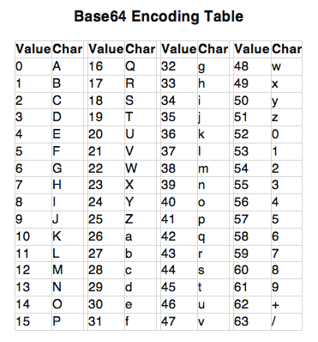
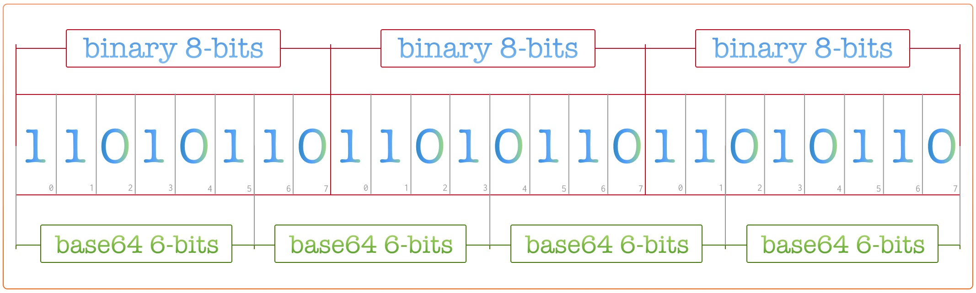
Base64
Одним із своєрідних кодувань є base64 – вона використовується, щоб бінарні даін представляти в текстовому вигляді. Алгоритм переводить набір бітів в індекси наперед відомого рядка в 64 символи. Кожному символу відповідає 8 біт, із трьох восьмибітних груп виділяються чотири шестибітних групи, переводяться в десяткову систему і отримуються індекси.

Slide 6
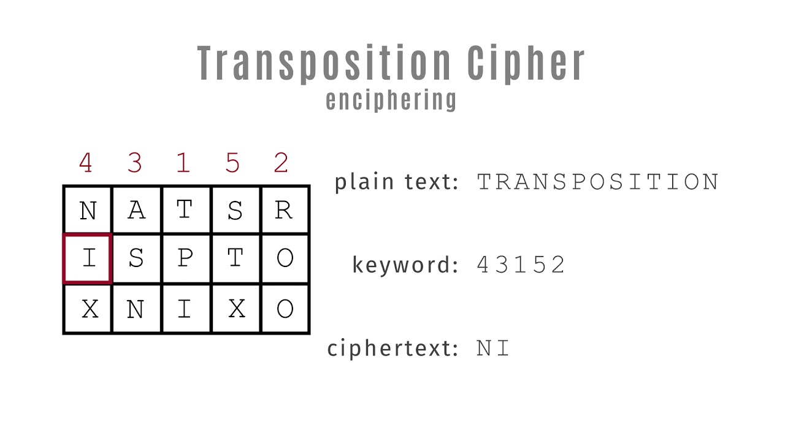
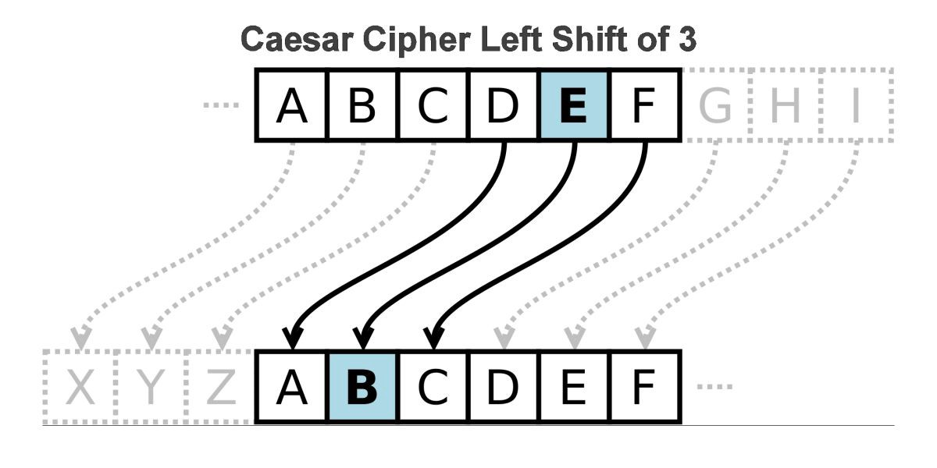
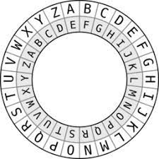
Classical ciphers: caesar, substitution, transposition cipher

Slide 7
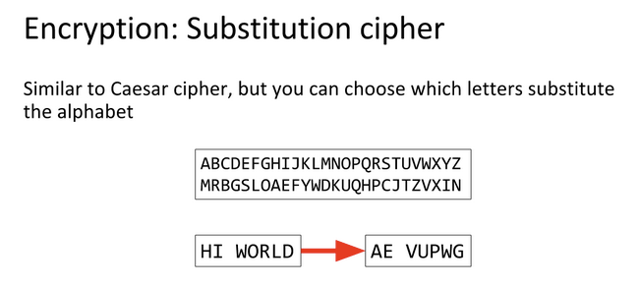
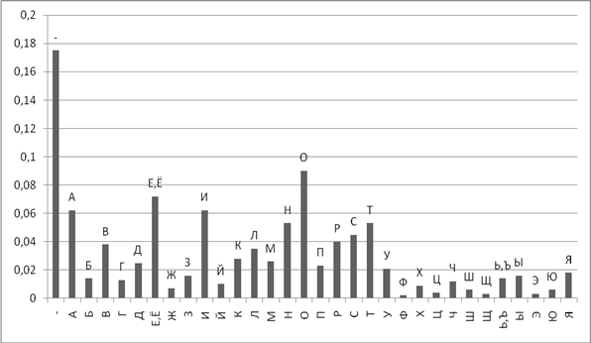

Slide 8
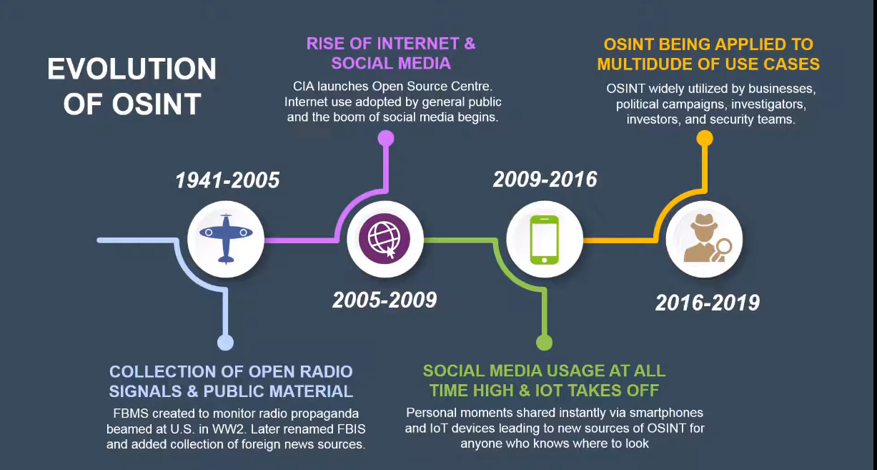

OSINT
Open Sourse Intelligece – це технології розвідки на основі відкритих джерел. Дані можуть знаходитись в самих різних формах – це можуть бути соцмережі, статті, обговорення на форумах, картинки. Якщо звертати увагу на деталі, такі як мітки геолокації, активність користувача і знайти в них потрібну закономірність, можна отримати потрібну інформацію

Slide 9
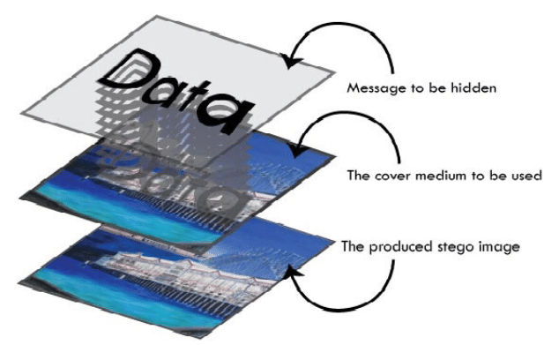
Stego
Для добування інформації з картинки є багато способів, наприклад ми використовували сайт https://aperisolve.fr/ или же zsteg онлайн, для Linux можна користуватися приложенням zcteg

Slide 10
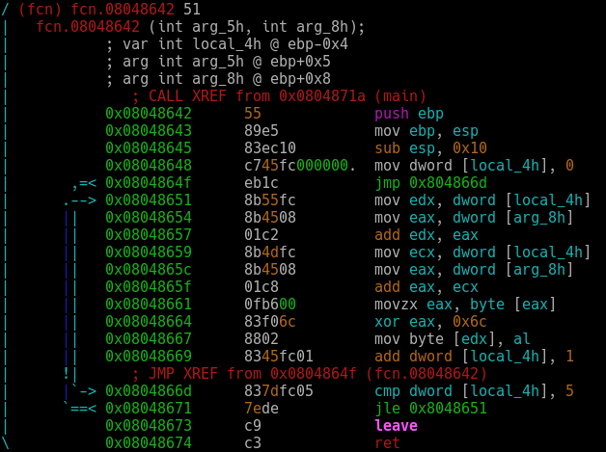
Reverse Engineering
Для цих завдань потрібно робити дизалемблинг – добування текста програмина асемблері із програми в машинних кодах. Для цього ми використовували Radare2. Тут зображений код в Radare2.

Slide 11
Дякую за увагу

